Slide 1
实习答辩
2015.09.11
代振

Slide 2
实习答辩
业务收获
技术成长
2015.09.11
代振

Slide 3

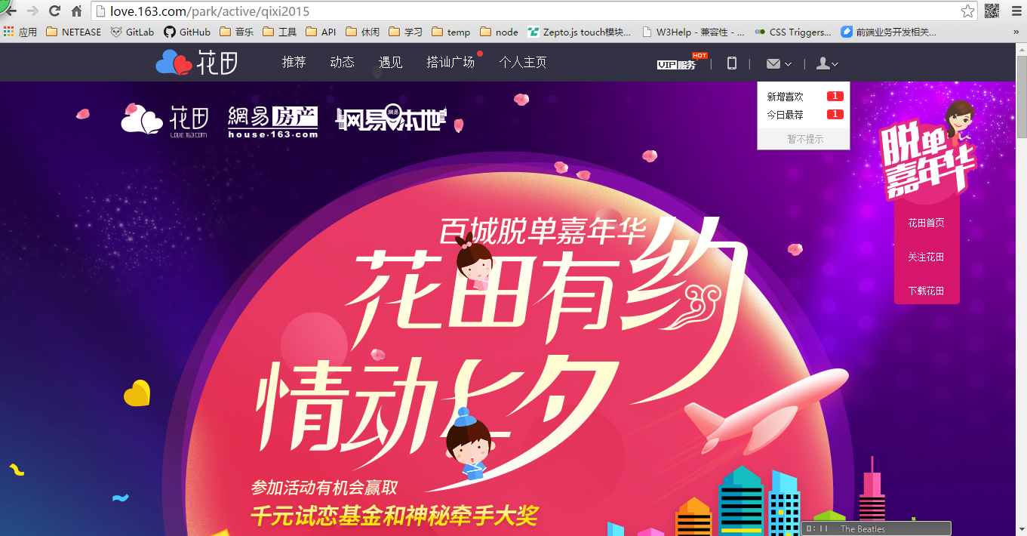
业务收获
七夕嘉年华
第一个项目
了解了一个网页产生的过程，svn、CMS、ftp等工具的使用，尝试动画，踩过坑，了解了上线的流程，了解手机端与PC端的差异
知道一些知识的欠缺：wap、兼容性等。

Slide 4
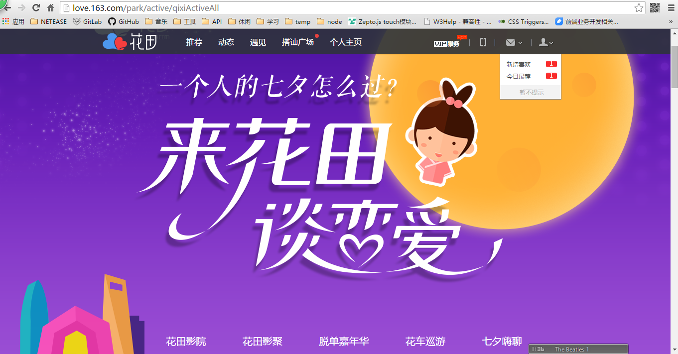
业务收获
七夕活动汇总
比较简单
多个块的堆叠+基本布局
难点：时间短，一天完成并上线

Slide 5
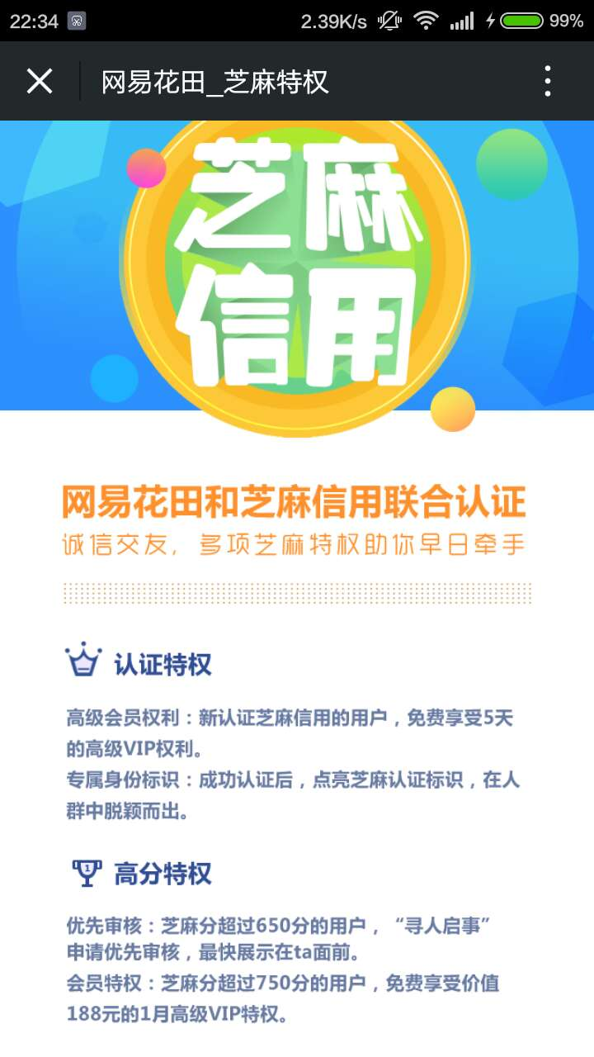
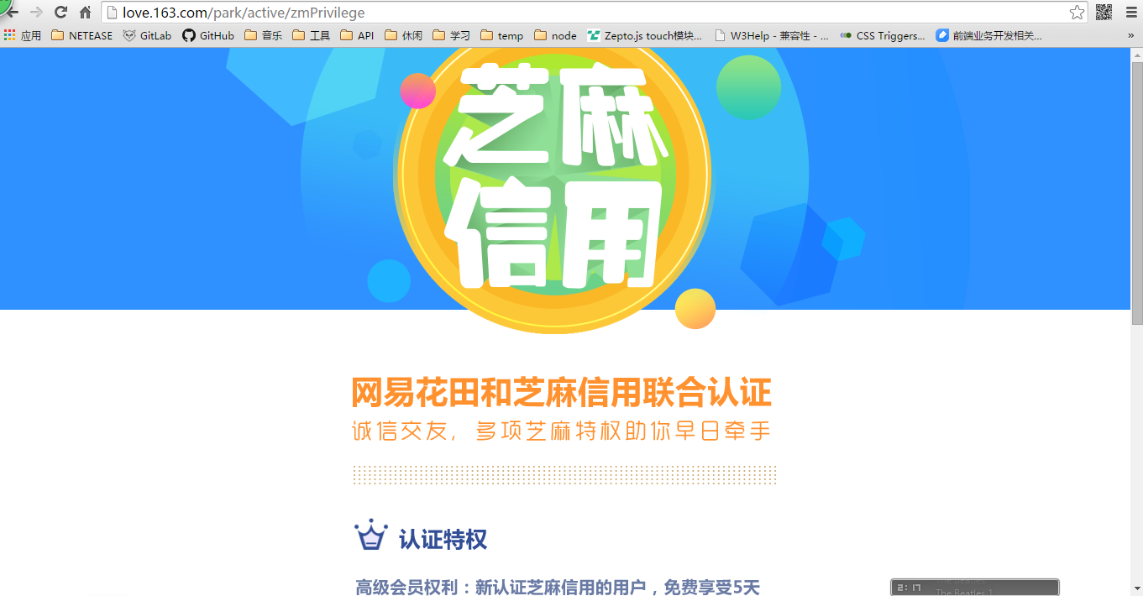
业务收获
芝麻特权
比较简单
难点：“享受特权”按钮
认真学习项目代码、多请教。

Slide 6
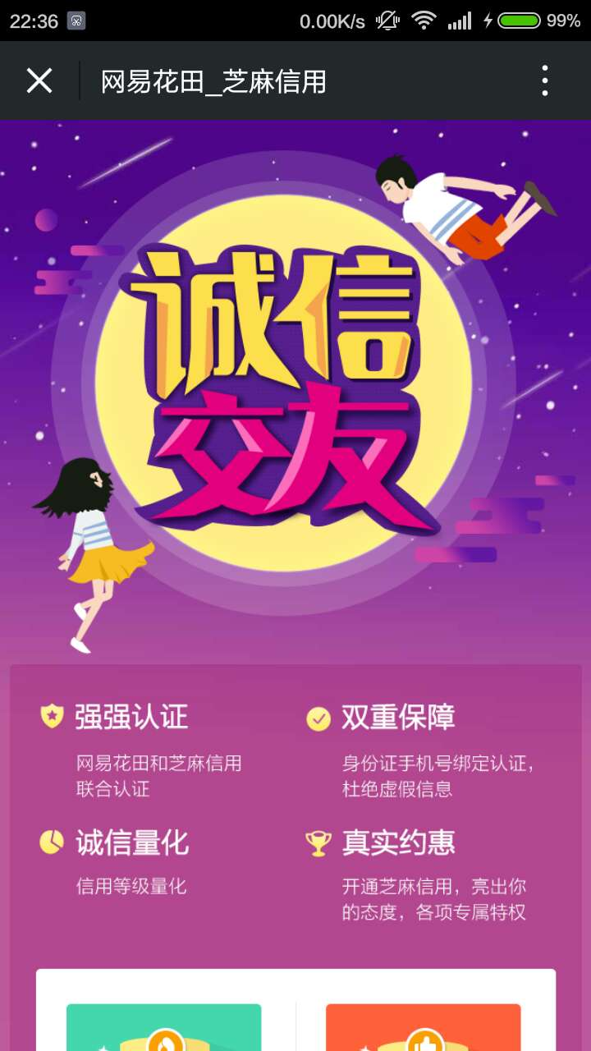
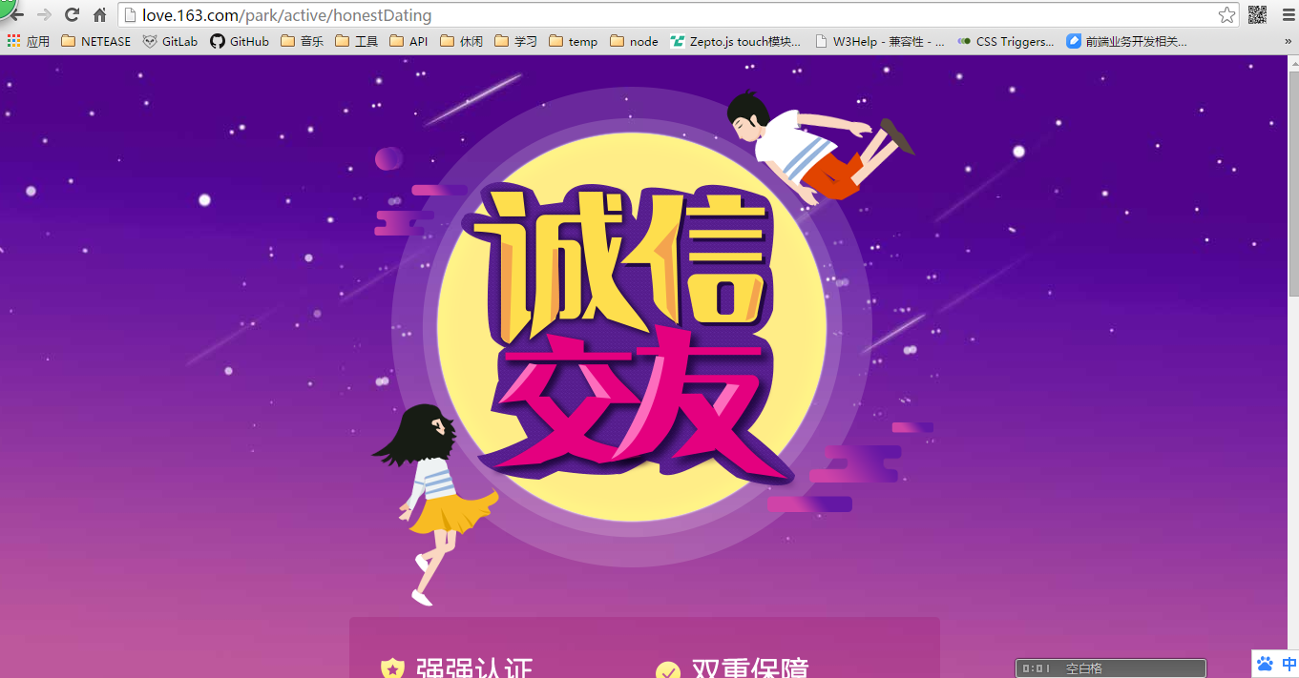
业务收获
诚信交友
布局同芝麻特权
难点：同“享受特权”按钮
多总结、规范代码结构等，以便复用

Slide 7
业务收获
诚信交友二次宣传
布局基本不变
换UI
数据：与后台的沟通

Slide 8
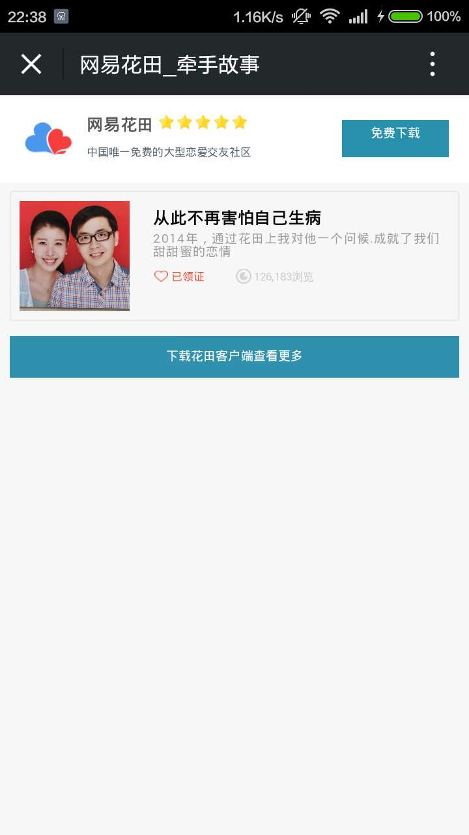
业务收获
成功故事
微信公众号内嵌wap页
逐渐熟悉wap开发基本知识
增加了与后台、测试、产品等同事的沟通

Slide 9

业务收获
新手福利
拉新活动
较复杂
纠结：多次改需求，上线多次
多问、多项：做之前与产品确认、有疑问及时提，多余后台沟通

Slide 10
业务收获
其他
主站一些简单的改动
一些细小的bugs

Slide 11
技术成长
“干货”
基本了解了花田整个项目的架构、目录结构；
熟悉了velocity的基本语法，了解了vm各文件之间的关系；
了解了项目中的代码规范，每行代码都须遵循；
学习了js类与继承、面向对象的东西、各文件之间的相互调用、js模板的使用
学习了css之前未曾涉猎的深层的东西，了解了css上的欠缺；
学习了如何规范书写html：标签的选择，id、class的命名规范

Slide 12
技术成长
“干货”
一些工具的使用：xshell的使用、svn简单命令行、ftp、sublime等；
CMS、redmine、wiki、worktile、github等。

Slide 13
技术成长
“软件”
了解了团队合作的整个过程
一个产品从无到有，到测试，到上线的完整流程
前端与同事沟通的重要性：产品、UI、后台、测试、运营等

Slide 14
技术成长
“软件”
开发氛围：共享、互助、轻松
成就感

Slide 15
谢谢！！

